Slide 1
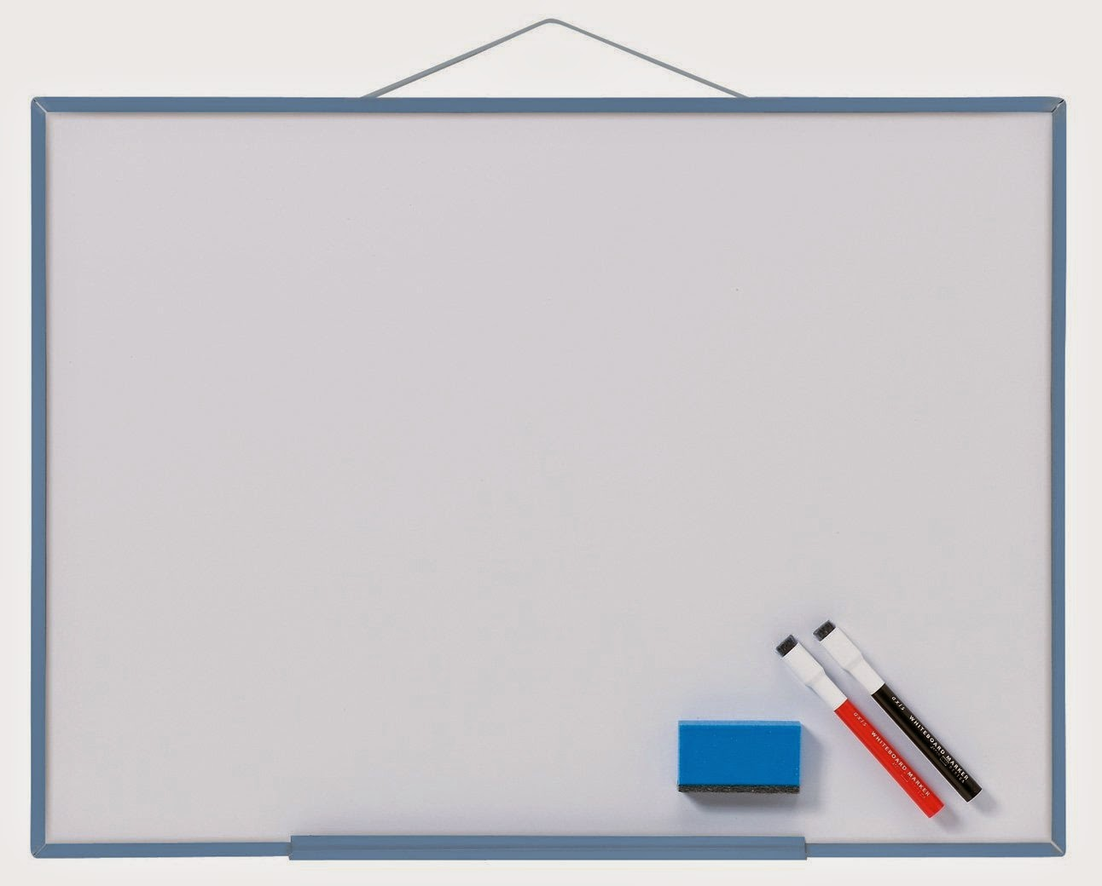
Promosi Penjualan
Dan
Direct Marketing
Dr. Hj. Rina Marlina, M.Si

Slide 2
Globalisasi telah menembus dinding pembatas antar negara dan menggantinya dengan perdagangan bebas lintas batas oleh karena itu persaingan semakin ketat antara produk-produk dalam satu kategori saling bersaing untuk memuaskan kebutuhan konsumen. Banyak sekali produk dengan merek baru yang bermunculan dan bersaing untuk mendapatkan tempat di hati konsumen untuk menjadi produk unggulan sebagai pilihan utama konsumen.

Slide 3
Promosi merupakan salah satu variabel dalam bauran pemasaran yang sangat penting dilaksanakan oleh perusahaan dalam memasarkan produk atau jasa. Kegiatan promosi bukan saja berfungsi sebagai alat komunikasi antara perusahaan dengan konsumen. melainkan juga sebagai alat untuk mempengaruhi konsumen dalam kegiatan pembelian atau penggunaan jasa sesuai dengan keinnginan dan kebutuhannya. Suatu kegiatan promosi yang terdiri dari lima variabel bauran promosi yang meliputi

Slide 4
1. Variabel periklanan (advertising)
2. Promosi penjualan (sates promotion)
3. Hubungan masyarakal (public relations) dan publisitas (publicity)
4. Peniualan pribadi (personal selling)
5. Pemasaran langsung (direct marketing)
Jika dilaksanakan secara efektif dapat mempengaruhi keputusan konsumen untuk membeli produk atau menggunakan jasa yang dipromosikan itu

Slide 5
Direct Marketing
Definisi Direct Marketing
Direct Marketing adalah sistem marketing dimana organisasi berkomunikasi secara langsung dengan target customer untuk menghasilkan respons atau transaksi.
Direct marketing adalah aspek dari total marketing yang melibatkan marketing research, segmentation, evaluation, dll. Direct marketing menggunakan direct-response media, termasuk direct mail, telemarketing, interactive TV, print, internet, dan media lain. Media-media ini adalah alat dimana direct marketing mengimplementasikan proses komunikasi.

Slide 6
Direct Marketing Strategies And Media
Direct marketing menggunakan bermacam-macam media, seperti direct mail, telemarketing, direct-response broadcasting, dll. Setiap media mempunyai beberapa fungsi, tapi pada dasarnya mengikuti dua pendekatan ini:
• one-step approach, yaitu media digunakan secara langsung untuk memenuhi tujuan
• two-step approach, yaitu menggunakan beberapa macam medium untuk mencapai tujuan.

Slide 7
- Direct mail
Sering disebut sebagai junk mail atau surat yang tidak kita harapkan kedatangannya.
- Catalog
Katalog cukup banyak digunakan oleh perusahaan dalam direct marketing, bahkan ada yang sepenuhnya tergantung pada katalog. Banyak perusahaan menggabungkan katalog dengan strategi promosi mereka.
- Broadcast media
Media yang paling digandrungi para direct marketers adalah TV dan radio.

Slide 8
- Infomercial
Adalah iklan komersial yang berdurasi lama , mencapai 30-60 menit. Bentuk acaranya seperti program TV biasa.
- Tv advertorial
Advertorial digunakan untuk menunjukkan pada pemirsa tentang seluk-beluk produk dalam acara TV sepanjang beberapa menit.
- Teleshopping
Penggunaan saluran telepon gratis dikombinasikan dengan kartu kredit membuat peningkatan yang cukup signifikan pada pembelanjaan melalui televisi.

Slide 9
- Print media
Koran dan majalah merupakan media yang sulit untuk digunakan sebagai alat direct marketing. Hal ini dikarenakan harganya cukup mahal sementara kemungkinan adanya respons dan keuntungannya lebih sedikit dari media lain.
- Telemarketing
Merupakan sales lewat telepon. Perkembangannya cukup pesat, karena itu berkembanglah audiotex atau telemedia.
- Electronic teleshopping
Merupakan belanja online dan penerimaan layanan informasi melalui PC. Internet shopping adalah media direct response yang digunakan oleh direct marketing tradisional sekalipun.

Slide 10
Keuntungan Dan Kerugian Direct Marketing
Keuntungan
• Selective reach. Direct marketing memberikan kesempatan bagi advertiser untuk meraih konsumen dalam jumlah besar dan mengurangi terbuangnya jumlah coverage yang tidak terjangkau. Coverage yang intensif dapat ditingkatkan melalui iklan di media broadcast atau surat.
• Segmentation capabilities. Para marketer dapat membeli daftar pembeli tetap suatu produk, pembeli mobil, dan lain-lain.
Frequency. Direct marketing memungkinkan untuk membangun tingkat frekuensi tergantung pada media yang digunakan.

Slide 11
• Flexibility. Direct marketing bisa menggunakan berbagai macam pola-pola kreatif.
• Timing. Sementara banyak media membutuhkan perencanaan yang lama dan batas waktu yang lama, iklan dengan respon secara langsung bisa lebih cepat.
• Personalization. Tidak ada medium advertising yang bisa mengirim pesan secara personal seperti direct media.
• Cost. Sementara CPM untuk direct mail kemungkinan sangat tinggi, kemampuan direct mail untuk menspesifikkan target audience dan mengurangi coverage yang terbuang dapat menurunkan angka CPM.
• Measure of effectiveness. Tidak ada medium lain yang bisa mengukur keefektifan usaha-usaha advertising seperti direct respon.

Slide 12
Kerugian
• Image factors. Direct mail sering dianggap sebagai junk mail (pesan yang tidak penting) oleh konsumen.
• Accuracy. Salah satu keuntungan direct mail dan telemarketing adalah dapat menargetkan konsumen potensial secara spesifik.
• Content support. Pembuatan direct respon advertising dibatasi oleh program-program yang ada dan editorial content.
• Rising cost. Ketika postal rate meningkat, keuntungan dan dampak direct mail dapat diketahui secara langsung.

